Slide 1
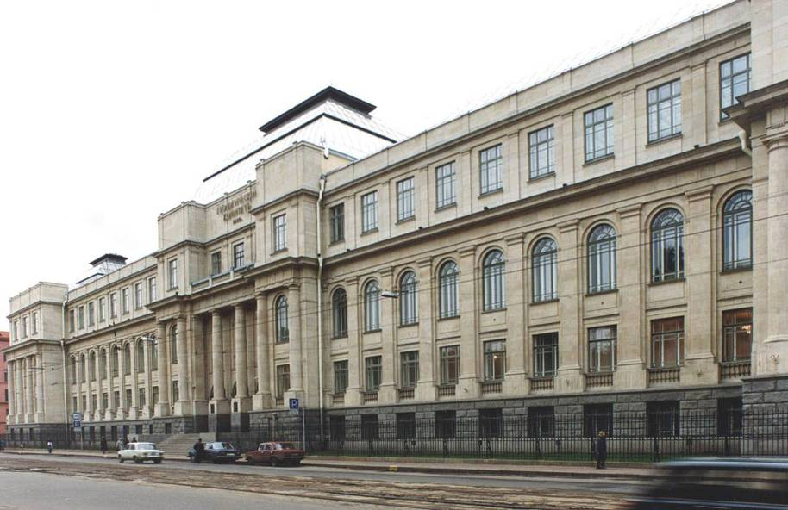
В с е р о с с и й с к и й н а у ч н о – и с с л е д о в а т е л ь с к и й г е о л о г и ч е с к и й и н с т и т у т и м . А . П . К а р п и н с к о г о
Международное совещание
«Состояние и перспективы развития работ по созданию
государственных геологических карт Российской Федерации»
Санкт-Петербург, ФГУП «ВСЕГЕИ», 16–19 апреля 2013 г.
База данных Госгеолкарт - современные подходы к организации, управлению и оперативному представлению цифровой геолого-картографической информации, основанные на технологиях распределенного доступа
Снежко В.В. (ФГУП «ВСЕГЕИ»),
Юон Е.М. (ФГУП ГНЦ ВНИИГеосистем)
Березюк Н.И., Коваленко Е.А. (ФГУП «ВСЕГЕИ»)
Viktor_Snezhko@vsegei.ru
ФГУП «Всероссийский научно-исследовательский институт геологических, геофизических и геохимических систем (ВНИИгеосистем)»

Slide 2
БАЗА ДАННЫХ
ГОСУДАРСТВЕННЫХ ГЕОЛОГИЧЕСКИХ КАРТ РОССИИИ
Этапы построения
КОНЦЕПТУАЛЬНАЯ МОДЕЛЬ
прототип NADM-C1 (ГС Аризоны, ГС США, ГС Канады)
Обеспечивает понятийную иерархию и унификацию верхнего уровня – не зависит от способов логической или физической реализации.
Определение основных категории, понятий и иерархий , используемых для описания подразделений геологических карт масштаба 1:200 000 - 1:1 000 000
2007-2009
ЛОГИЧЕСКАЯ МОДЕЛЬ
прототипы NADM-GSC (Canada) +
BASE-2000-ЦАГРЭ ( Россия)
Переводит концептуальную модель в схему БД. Реляционная или объектная. Содержит упорядоченные онтологии по разделам предметной области.
Адаптация существующих прототипов, расширение схемы для интеграции СЛ и растровых материалов. Создание онтологий.
2008-2010
ФИЗИЧЕСКАЯ МОДЕЛЬ
разработана ВСЕГЕИ
Формирует конкретную физическую структуру БД.
Разработка общей архитектуры , схемы взаимодействия отдельных блоков, структуры таблиц (с учетом требований к ЦМ Госгеолкарт).
2009-2011
НАПОЛНЕНИЕ БД:
Проверка и переработка существующих цифровых материалов. Подготовка привязки растров. Загрузка геологической информации в базу данных. Формирование формализованных описаний .
БАЗА ДАННЫХ
Государственных геологических карт
СОПРОВОЖДЕНИЕ БД:
Разработка программного обеспечения для подготовки , загрузки и проведения данных. Развертывание услуг и интерфейс для доступа к данным.
Наполнение: 1 этап - 2009-2011; 2 этап -2012-2014; 3 этап –до 2020
phone: +7 (812) 321-5706, fax: +7 (812) 321-3023; e-mail: vsegei@vsegei.ru, http://www.vsegei.ru

Slide 3
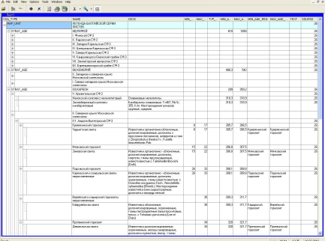
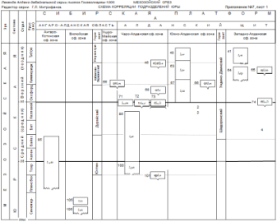
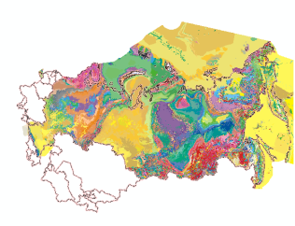
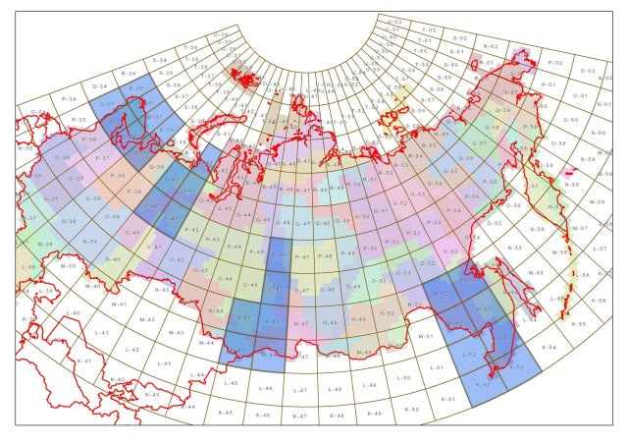
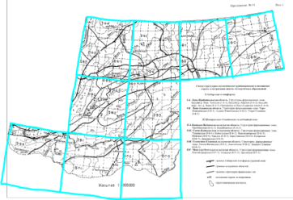
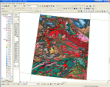
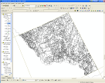
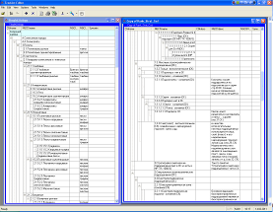
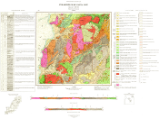
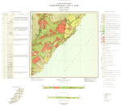
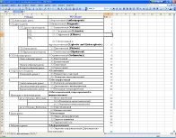
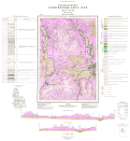
Блок Легенд Серий Листов
- 21 Серийная легенда ГК-1000/3
- 5 Серийных легенд ГК-200/2
- более 14 000 описаний картируемых подразделений
Блок
Цифровых моделей Государственных геологических карт
- 100 номенклатурных листов ГК 1:1 000 000
- 5 номенклатурных листов ГК 1:200 000
- 4 Бесшовных фрагмента м-ба 1:1 000 000 (2 млн. кв.км).
- Геологическая карта территории Росиии и ее континентального шельфа масштаба 1 : 2 500 000
БАЗА ДАННЫХ
Государственных геологических карт
территории России
и ее континентального шельфа
Блок
Растровых карт
- Георастр ГК 1000/2 бывший СССР;
- Георастр ГК 200 –1000 1-3 поколений - более 1700 карт
Терминологический Блок
47 словарей и более 3000 терминов
phone: +7 (812) 321-5706, fax: +7 (812) 321-3023; e-mail: vsegei@vsegei.ru, http://www.vsegei.ru

Slide 4
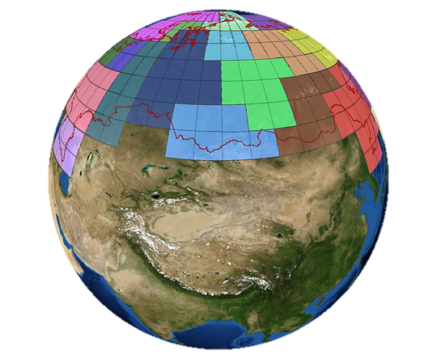
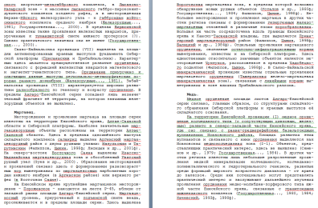
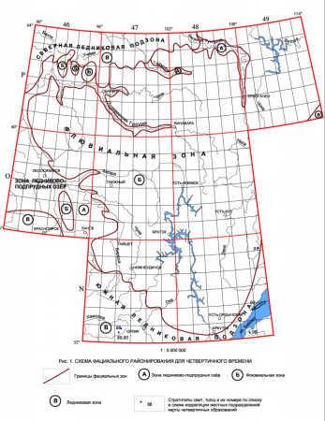
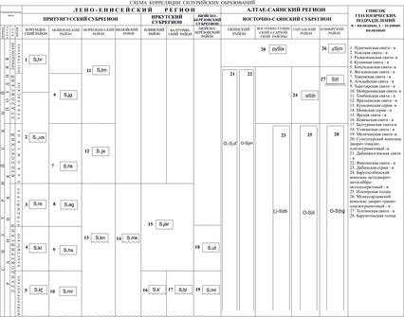
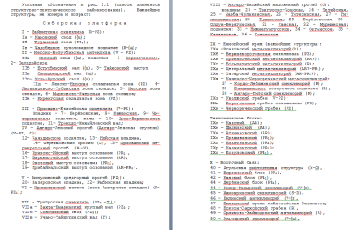
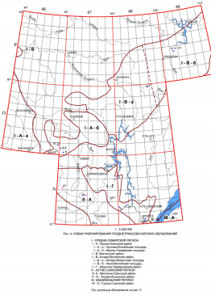
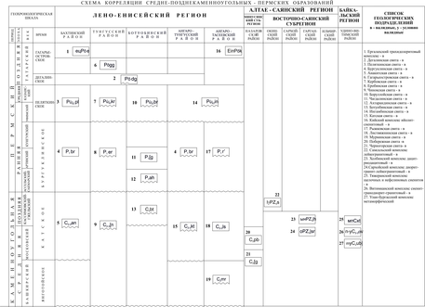
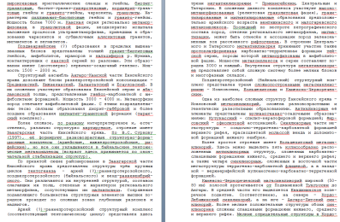
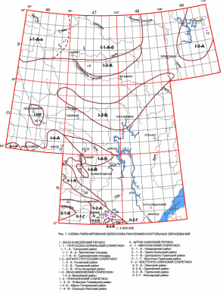
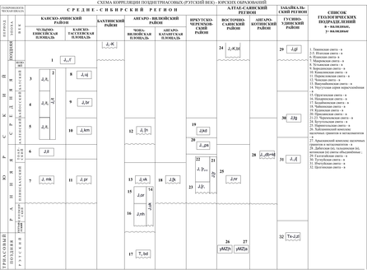
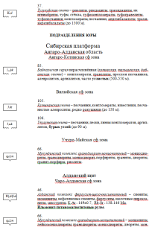
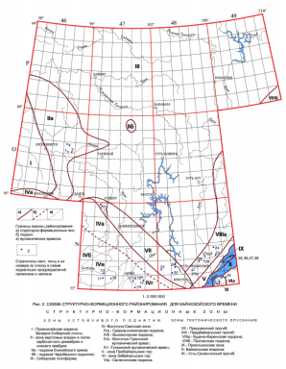
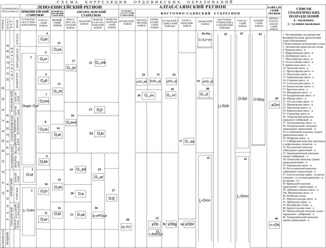
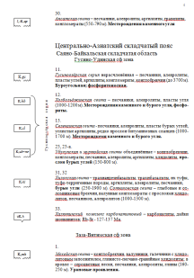
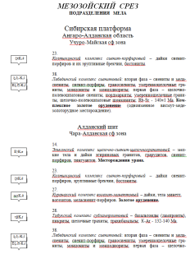
Легенды серий листов Госгеолкарты 1000/3
1 | Алдано-Забайкальская
2 | Алтае-Саянская
3 | Анабаро-Вилюйская
4 | Ангаро-Енисейская
5 | Балтийская
6 | Верхояно-Колымская
7 | Дальневосточная
8 | Западно-Сибирская
9 | Коряко-Курильская
10 | Лаптево-Сибироморская
11 | Мезенская
12 | Норильская
13 | Охотоморская
14 | Северо-Карско-Баренцевоморская
15 | Скифская
16 | Таймыро-Североземельская
17 | Уральская
18 | Центрально-Европейская
19 | Чукотская
20 | Южно-Карская
21 | Океанская
Легенда Ангаро-Енисейской серии листов
Текстовое описание
Схемы районирования
Схемы корреляции
phone: +7 (812) 321-5706, fax: +7 (812) 321-3023; e-mail: vsegei@vsegei.ru, http://www.vsegei.ru

Slide 5
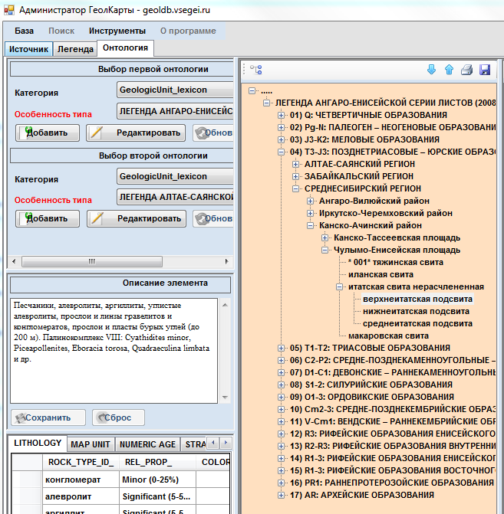
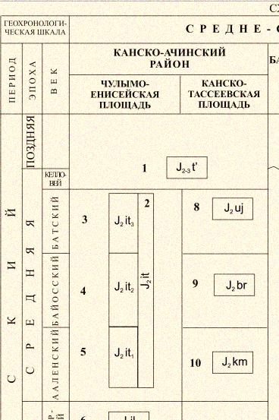
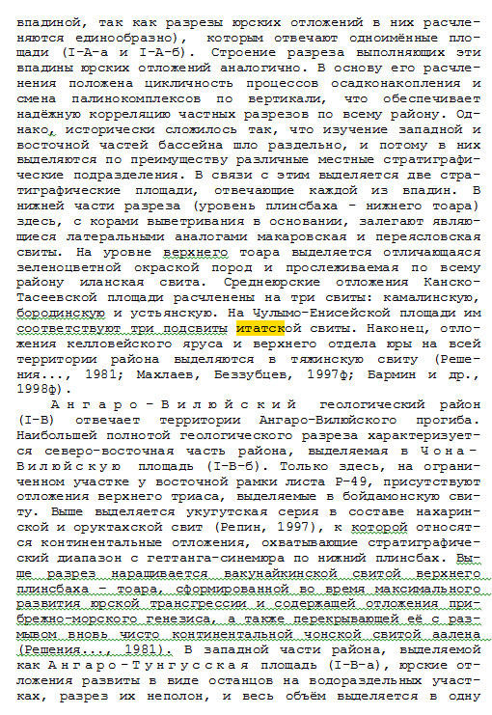
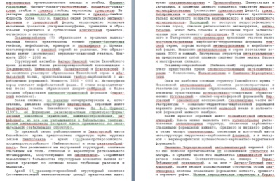
Легенда Ангаро-Енисейской серии листов
Корреляционная схема
Формализованное описание
текстовое описание из объяснительной записки
Легенда Ангаро-Енисейской серии листов
в Базе Данных Госгеолкарт
phone: +7 (812) 321-5706, fax: +7 (812) 321-3023; e-mail: vsegei@vsegei.ru, http://www.vsegei.ru

Slide 6
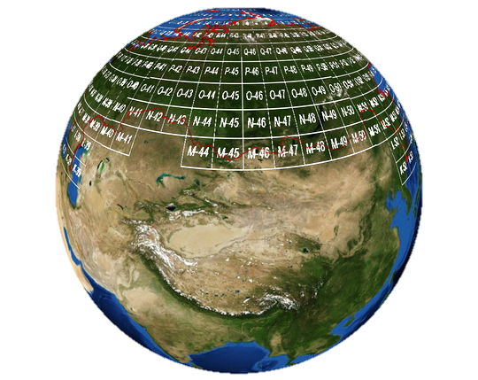
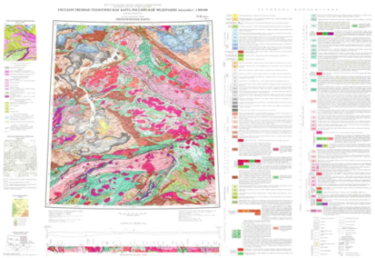
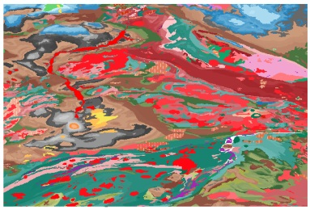
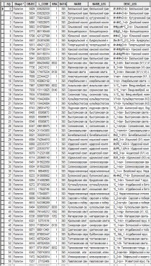
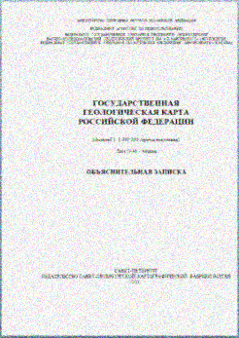
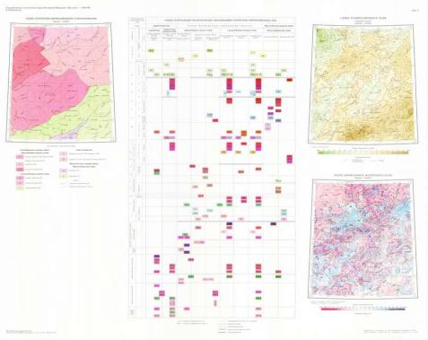
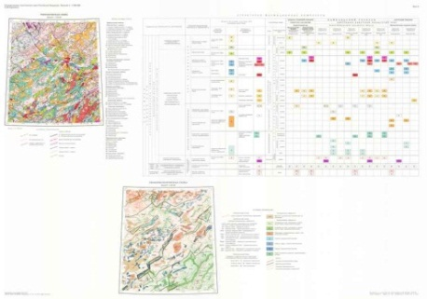
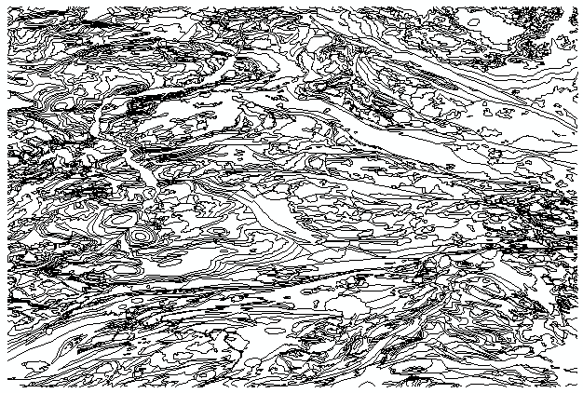
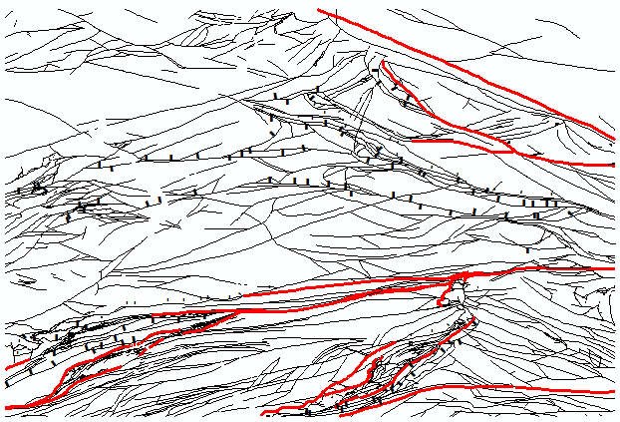
Государственная геологическая карта 1 : 1 000 000 –Третье поколение
листов
стандартной номенклатурной разграфки
6⁰ – по долготе 4⁰ – по широте
137 листов “суша”
42 листа “море”
67 листов “переходная область суша-море”
Лист N-46 - Абакан
Государственная геологическая карта РФ, масштаб 1: 1 000 000 (третье поколение);
Изданные карты
Цифровая модель
Векторные данные (shp, apr) и атрибуты (dbf)
Объяснительная записка
phone: +7 (812) 321-5706, fax: +7 (812) 321-3023; e-mail: vsegei@vsegei.ru, http://www.vsegei.ru

Slide 7
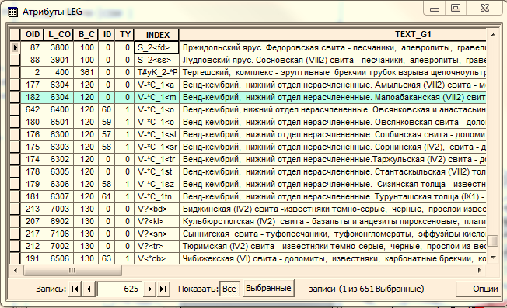
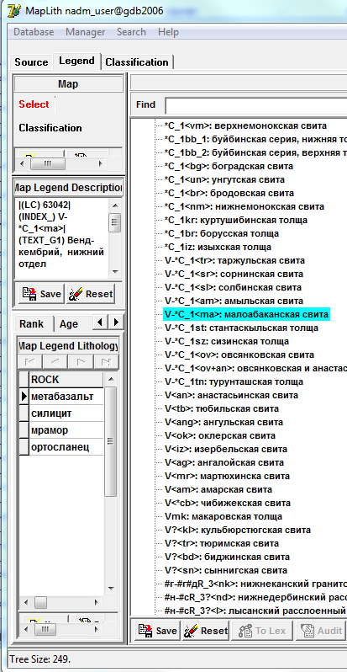
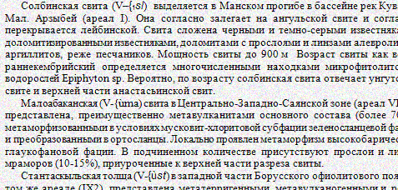
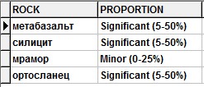
Легенда листа N-46 (Абакан) Госгеолкарты 1000/3
Легенда листа геолкарты N-46
в
Базе Данных
Атрибутивные таблицы нормативных слоев ЦМ ГГК
Объяснительная записка N-46
Формализованное описание
phone: +7 (812) 321-5706, fax: +7 (812) 321-3023; e-mail: vsegei@vsegei.ru, http://www.vsegei.ru

Slide 8
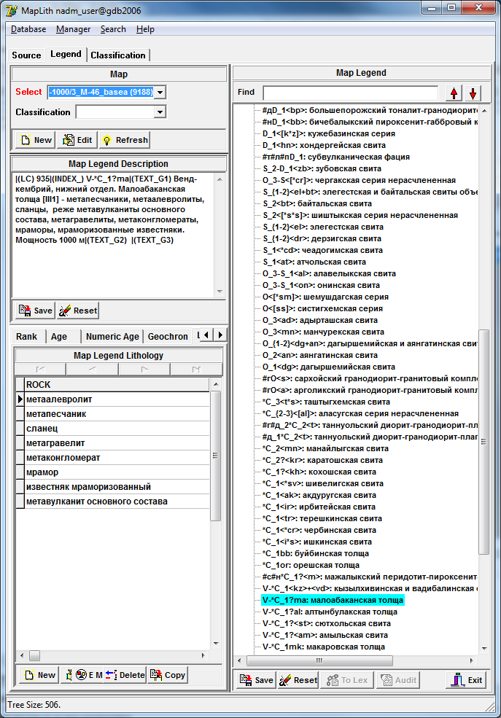
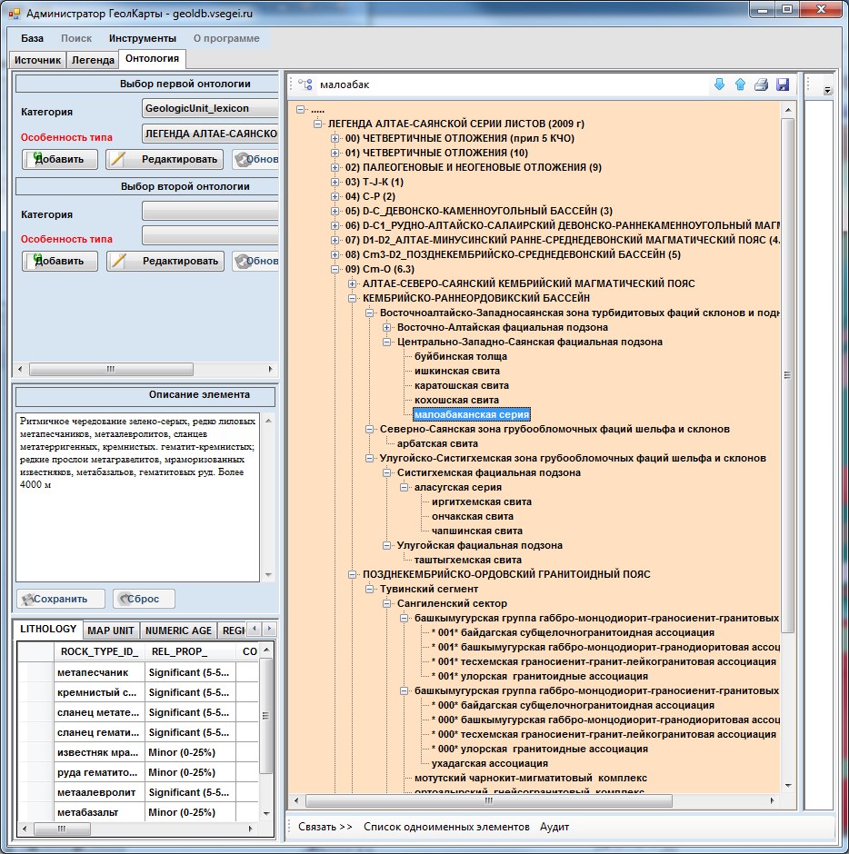
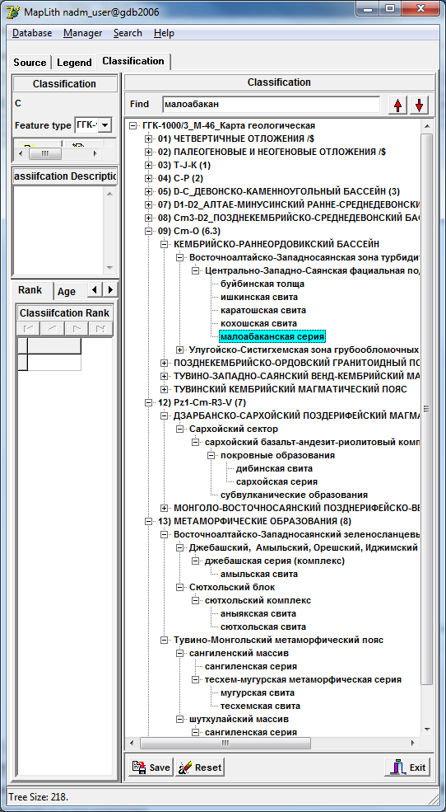
В с е р о с с и й с к и й н а у ч н о – и с с л е д о в а т е л ь с к и й г е о л о г и ч е с к и й и н с т и т у т и м . А . П . К а р п и н с к о г о
phone: +7 (812) 321-5706, fax: +7 (812) 321-3023; e-mail: vsegei@vsegei.ru, http://www.vsegei.ru
Легенда листа N-46
Легенда
Алтае-Саянской серии
Таблицы корреляции
Легенды листа N-46
и Легенды Алтае-Саянской серии
Notes:
Поскольку у нас в одной единой БД и легенда листа и Легенда серии мы можем увязать картируемые подразделения листа карты с серийной легендой
Делаем мы это через таблицы корреляции

Slide 9
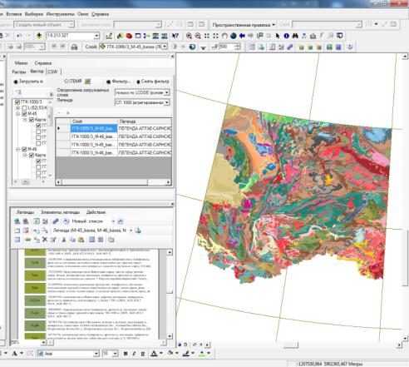
1
Легенда листа N-46 в БД
Легенда
Алтае-Саянской серии
в БД
Увязка в БД
полистных легенд с Легендой Серии дает возможность
использовать Легенду серии как сводную для нескольких смежных листов и обеспечивает возможность увязки пространственных геологических данных и построения основы для «бесшовной карты»
листы ГГК-1000/3 N-45 и N-46 в легенде Алтае-Саянской серии
Таблица корреляции
Легенды N-46
и Легенды Алтае-Саянской серии
2
Легенда
Алтае-Саянской серии в БД
Таблица корреляции
Таблица корреляции
Легенда листа N-45 в БД
Легенда листа N-46 в БД
4 листа ГК-1000/3 (M-45, M-46, N-45, N-46) загруженные в Алтае-Саянской серийной легенде
ГГК-100/3
Лист N-45
ГГК-100/3
Лист N-46
phone: +7 (812) 321-5706, fax: +7 (812) 321-3023; e-mail: vsegei@vsegei.ru, http://www.vsegei.ru
Notes:
После того как информация интегрирована в БД можно выполнить
1 – увязка 1 листа карты с серийной легендой
2 – увязку двух и более листов с одной серийной легендой и далее отображать эти несколько листов в единой легенде, в данной случае – в Серийной легенде
3 – можно, на основе серийной легенды, составить новую легенду, например – легенду бесшовного фрагмента и увязать несколько легенд (а соответственно и листов) госгеолкарты и таким образом получить основу для бесшовной карты на большую территорию, в данном случае на Южно-Сибирский регион
Ну и наконец, можно провести межсерийную корреляцию и составить единую карту на территорию нескольких сери…

Slide 10
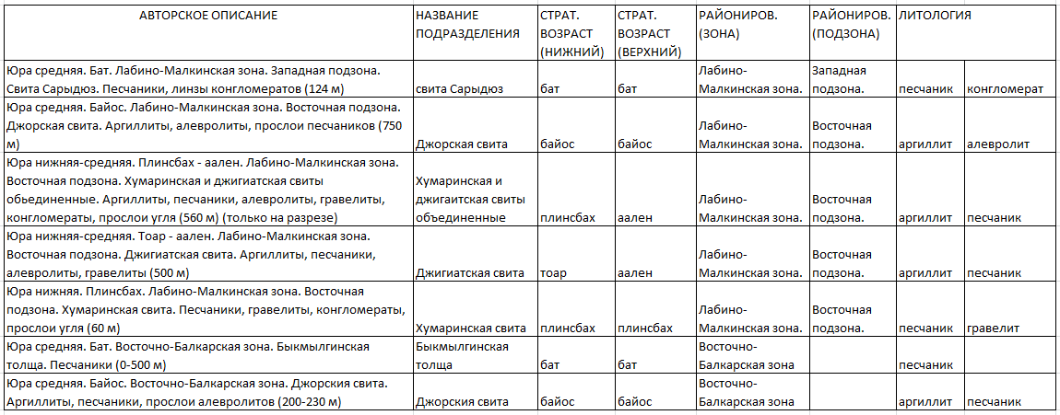
ФОРМАЛИЗАЦИЯ ОПИСАНИЙ
Неклассифицированное авторское описание подразделения в цифровой модели карты
Классифицированное описание
Основание классификации
Термин
ФОРМАЛИЗОВАННОЕ ОПИСАНИЕ
phone: +7 (812) 321-5706, fax: +7 (812) 321-3023; e-mail: vsegei@vsegei.ru, http://www.vsegei.ru
Notes:
СУТЬ – добавляем к неклассифицированному авторскому описанию – формализованное описание – по основаниям классификации и с использованием терминов. Это дает программам сопоставлять геологическую информацию

Slide 11
ФОРМАЛИЗАЦИЯ ОПИСАНИЙ
- реализация в БД
Подготовка формализованных описаний в Базе Данных
ХАРАКТЕРИСТИКА ТЕРМИНА
СЛОВАРЬ
ТЕРМИН
АВТОРСКОЕ ОПИСАНИЕ
ФОРМАЛИЗОВАННОЕ ОПИСАНИЕ
phone: +7 (812) 321-5706, fax: +7 (812) 321-3023; e-mail: vsegei@vsegei.ru, http://www.vsegei.ru
Notes:
Добавляем к авторскому описанию термины из соответствующего словаря
Термины в этом словаре имеют определенные характеристики, по которым в дальнейшем можно будет строить запросы к БД

Slide 12
Использование формализованных описаний позволяет создавать содержательные запросы к БД и автоматически генерировать соответствующие карты
4 листа ГК-1000/3 (M-45, M-46, N-45, N-46) загруженные в Алтае-Саянской серийной легенде
Запрос-
Геологический возраст:
от “Кембрий поздний”
до «Юра поздняя - титон”
Запрос-
Геологический возраст:
от “Кембрий поздний”
до «Юра поздняя - титон”
+ Генезис:
“магматический – плутонический генезис”
+ Химические свойства:
“Силикатный состав”
Геол.возраст
Районирование (по СЛ)
Название породы
Окно “MapGet”- интерактивного инструмента для формирования запросов к БД Госгеолкарт
генезис
Хим. и физ. св-ва горных пород
Запрос-
Районирование по Алтае-Саянской СЛ:
“Мезозойские бассейны угленосного осадконакопления”
Обстановки формирования
phone: +7 (812) 321-5706, fax: +7 (812) 321-3023; e-mail: vsegei@vsegei.ru, http://www.vsegei.ru

Slide 13
ОБЩАЯ АРХИТЕКТУРА
ПРОГРАММНЫЕ КЛИЕНТЫ (ArcGis, MapInfo, GeoSoft, QuantumGIS, GRASS, Dapple…) ИНФОРМАЦИОННЫЕ СИСТЕМЫ (СОБР-Роснедра, ООБ Минерагения….., Росгеолофонд, Минерал)
Макет НГКИС
WMS
WFS
GeoSciML
CSW
ArcSDE
УРОВЕНЬ СЕРВЕРНЫХ
ПРИЛОЖЕНИЙ ДЛЯ ДОСТУПА К ДАННЫМ
Сервис
WMS
Сервис
WFS
GeoSciML Wrapper
Сервис
CSW
Сервис
ArcSDE
Картографические сервисы для организации доступа к данным по локальным и глобальным сетям
БД
Госгеолкарт
ЯДРО СИСТЕМЫ
ЦМ ГК- 200-1000
СЛ ГК- 200-1000
Схемы базы данных – CATALOG, NADMUSER, VECTOR, GEONETWORK, MDSYS и т.д.
Растр ГК-200-1000
Онтологии ГК-200-1000
УРОВЕНЬ КЛИЕНТСКИХ ПРИЛОЖЕНИЙ ДЛЯ УПРАВЛЕНИЯ СИСТЕМОЙ
LoadRastr
KS-NewLeg
MapAdmin
Клиентские приложения для загрузки данных и администрирования системы
MapLith
Утилиты ENTRY
MapGet
ЛОКАЛЬНЫЕ БД ФГУП ВСЕГЕИ
БД
ЦНИГРИ Музея
Загрузка цифровых материалов из локальных БД ведущихся во ВСЕГЕИ
БД/файловое хранилище
Дистанционных основ
БД/файловое хранилище
Г/Ф основ
БД/файловое хранилище
ЦИИ
ФГУП «Всероссийский научно-исследовательский институт геологических, геофизических и геохимических систем (ВНИИгеосистем)»

Slide 14
LoadRastr :
Программный комплекс предназначенный для загрузки растровых материалов (геопривязанных полотен карт и зарамочного оформления) и объяснительных записок в БД Госгеолкарт.
1. Позволяет операторам локальных баз данных управлять загрузкой материалов
2. Выполняет валидацию загружаемых материалов на соответствие требованиям
3. Обеспечивает ведение учета загруженных материалов
4. Формирование и редактирование метаданных
5. Визуальный контроль загружаемых растровых материалов
ФГУП «Всероссийский научно-исследовательский институт геологических, геофизических и геохимических систем (ВНИИгеосистем)»

Slide 15
Информационные системы Роснедра
Клиентские приложения
Отраслевые системы
ГИС
Специализированное ПО (GRD)
WMS
WCS
WMS
WMS
Сервис
WMS
ArcSDE
БД Госгеолкарт
Растровый
блок
БАЗА ДАННЫХ Госгеолкарт
Файловое хранилище ГФ основ
LoadRastr
БД
Геофизических
основ
ФГУП «Всероссийский научно-исследовательский институт геологических, геофизических и геохимических систем (ВНИИгеосистем)»

Slide 16
KS-NewLeg
предназначен для одновременного многопользовательского доступа к Базе Данных Госгеолкарт в режиме редактирования
Позволяет:
1. Выполнять топологическое редактирование геологической карты
2. Создавать макеты легенд бесшовных карт (слияние с сохранением всех связанных данных)
3. Операции связывания/пересвязывания пространственных объектов с элементами листа
4. Создавать новые элементы легенд листов
5. Визуализировать карты с оформлением по ЭБЗ
ФГУП «Всероссийский научно-исследовательский институт геологических, геофизических и геохимических систем (ВНИИгеосистем)»
Notes:
Создан интерфейс, который позволяет прямо в базе данных, под управлением ORACLE мы теперь можем редактировать пространственные объекты, создавать легенды менять атрибутику.

Slide 17
ВСЕГЕИ – ВНИИгеосистем: разрабатывается вариант удаленного доступа к БД Госгеолкарт с помощью сервисов доступа
(Государственный контракт от 4 июня 2012 года № АМ-02-34/67 «Разработка технологии подготовки, публикации и передачи базовой геолого-картографической информации на основе современных специализированных международных веб-форматов»)
Интернет-ГИС
http://wfs.vsegei.ru/wfs/wfs
http://wms.vsegei.ru/VSEGEI_Bedrock_geology/wms
Интернет
CSV
WMS
SLD
БД
Госгеолкарт
(ВСЕГЕИ)
Сервис
Представления
данных
МГС
(ВНИИгеосистем)
Сервис
доступа
WFS
SDE
GSML
Сервис предоставляет только
те данные, которые определены
спецификацией
MapGet
Настольный
ГИС-клиент
Notes:
Над базой данных разворачиваются сервисы представления данных в стандартных международных форматах и далее с использованием сервисов доступа информация БД Госгеолкарт становится доступна различным ГИС-клиентам и интернет ГИС

Slide 18
Формирование запросов к БД Госгеолкарт в среде Интернет-ГИС
(разработка в рамках Госконтракта № АМ-02-34/67 на основе СОБР)
Выбор картируемых подразделений
из БД Госгеолкарт по атрибутам:
Стратиграфический возраст
Горная порода
Генезис
(включая Генезис исходной породы)
Обстановка формирования
Химический состав
др.
и построение соответствующих карт
при помощи ВЭБ инструмента
Возможность выбора объектов
как по уникальному значению
так и по ветке дерева иерархии
Notes:
По сути дела идет формирование виртуальной лаборатории
Информационный ресурс на виртуальных серверах
Средства обработки в виде ВЭБ клиентов
Вся обработка информации, построение запросов к БД, построение карт – все происходит в виртуальной среде. Пользователю создавать свои базы данных ни программные средства. Подключайся – работай, моделируй, оформляй и сохраняй созданные карты

Slide 19
В с е р о с с и й с к и й н а у ч н о – и с с л е д о в а т е л ь с к и й г е о л о г и ч е с к и й и н с т и т у т и м . А . П . К а р п и н с к о г о
phone: +7 (812) 321-5706, fax: +7 (812) 321-3023; e-mail: vsegei@vsegei.ru, http://www.vsegei.ru
БАЗА ДАННЫХ Госгеолкарт к 2014 году
Предложения
1. Продолжить наполнение БД Госгеолкарт :
цифровыми моделями ГГК-1000/3; 200/2;
- геопривязанными растрами и текстами объяснительных записок ГК-200-1000 по всей территории РФ (7000 карт);
Подготовка и загрузка материалов в БД:
- цифровых моделей листов ГГК -1000/3 22 номенклатурных листа к 2015 г (для создания карты фундамента Западной Сибири)
К 2014 г
- 117 номенклатурных листов Госгеолкарты 1: 1000 000;
- 5 Региональных фрагментов «бесшовки», общей площадью около 8,5 миллионов квадратных километров
- 21 Серийная Легенда 1000/3, более чем 16 000 геологических подразделений;
- Актуализированная Геологическая карта России 1 : 2 500 000
- материалами локальных специализированных БД и файловых хранилищ ФГУП ВСЕГЕИ (г/ф основы, ДДЗ и т.д.
2. Продолжить работы по совершенствованию программно-аппаратной части БД Госгеолкарт:
- средств администрирования
Северо-Западный
- сервисов доступа.
Уральский
Северо-Восточная Арктика
3. Разработать научно-методическую основу упорядоченной системы терминов в области наук о Земле, для использования в отраслевых информационных системах.
Южно-Европейский
Карта фундамента Западной Сибири
4. Формирование на основе БД Госгеолкарт специализированного ресурса цифровой региональной геологической информации – как единого источника для всех отраслевых информационных систем.
4. Разработка отраслевой инфраструктуры цифровых геологических данных и определение перечня специализированных ресурсов по направлениям работ.
Средне-Южно Уральский
Дальневосточный
Сибирский
Южно-Сибирский-Забайкальский
Notes:
Специализированная БД Госгеолкарт– должна стать источником открытой информации по ГК для всех отраслевых систем

Slide 20
В с е р о с с и й с к и й н а у ч н о – и с с л е д о в а т е л ь с к и й г е о л о г и ч е с к и й и н с т и т у т и м . А . П . К а р п и н с к о г о
phone: +7 (812) 321-5706, fax: +7 (812) 321-3023; e-mail: vsegei@vsegei.ru, http://www.vsegei.ru
Подготовка и загрузка материалов в БД:
- цифровых моделей листов ГГК -1000/3 22 номенклатурных листа к 2015 г (для создания карты фундамента Западной Сибири)
С П А С И Б О З А В Н И М А Н И Е
ФГУП «Всероссийский научно-исследовательский институт геологических, геофизических и геохимических систем (ВНИИгеосистем)»
Notes:
Специализированная БД Госгеолкарт– должна стать источником открытой информации по ГК для всех отраслевых систем

